Slide 1


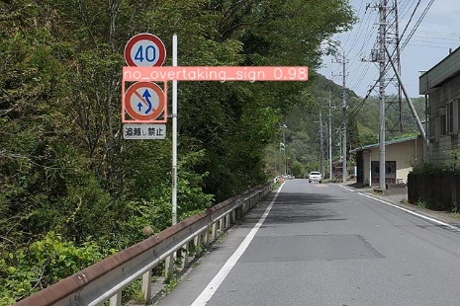
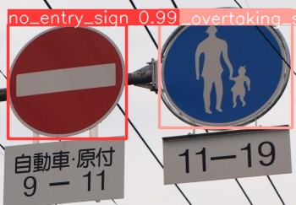
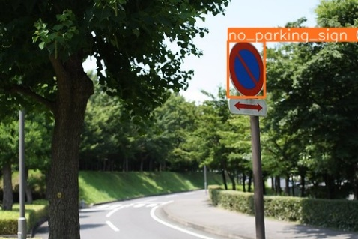
情報工学科
道路標識認識システムの汎用性向上に向けた研究
5420033 中村 槙吾 （指導教員：金子 邦彦 教授）
 | 背景
2022年には、一時不停止や追越しの違反など道路標識の違反に関連する交通事故が約16000件も発生していた[1]。この問題を解決するために、人工知能を活用して道路標識の種類を検出し、将来の交通事故の低減に寄与したいと考えた。日本の道路標識の種類は100種類以上あるが、最新の人工知能技術を用いて高精度に検出することは重要な研究課題となる。
 | 目的
人工知能を用いて道路標識の種類を画像から検出するシステムを開発している。人工知能の学習のために、現在インターネットからダウンロードした３種類の道路標識の画像を合計約180枚用意した。全ての道路標識について完璧に画像を準備することは難しいため、今後、画像生成AIの技術や、最新の物体検出技術を活用し、あらゆる種類の道路標識を認識できるシステムの構築を目指す。目標は、さまざまな種類、天候、状況に対応する汎用性の高いシステムとなることである。
 | 取り組み状況
高速な物体検出法である YOLOv8 を使用して、道路標識の検出システムを動作させた。最初に、COCOデータセットで事前学習済みモデルのYOLOv8nをベースにして、駐車禁止、追越し禁止、進入禁止の道路標識をそれぞれ60枚程度の画像を使って学習させた。その結果、一定の精度で検出ができることを確認した（図1)。但し、３種類の画像でしか学習していないので、速度制限の標識が検出できていない場合（図１）、歩行者専用の標識は違った種類に識別されている場合(図2)もある。その他、道路標識の画像が小さいものや一部が隠れているものに対しては誤検出が多くみられた。YOLOv8を使う限り、道路標識１種類当たりで60枚の画像での学習では足りないようである。
図1. 追い越し禁止と速度制限
図2. 進入禁止と歩行者専用
図3. 駐車禁止
 | 今後の予定
すべての標識を正確に検出できる高い精度を目指す。学習用データセットについては、Stable Diffusion v2.1 や Multi ControlNet など、オンラインでも公開されている画像生成AIを使用して、変形や、汚れ、一部が隠れている道路標識の画像を生成し、精度向上に役立てることを検討する。学習不足の問題については、2023年に発表された Segment Anything Model という新技術を取り入れ、検出漏れの削減や検出精度の向上を試してみる。
参考文献
[1] 警察庁交通局.“令和４年中の交通事故の発生状況".政府統計の総合窓口(e-Stat).2023-03-02. https://www.e-stat.go.jp/stat-search/files?page=1&layout=datalist&toukei=00130002&tstat=000001027457&cycle=7&year=20220&month=0,(参照2023-07-19)

